Slide 1


TRƯỜNG THCS LONG BIÊN
BÀI GIẢNG ĐIỆN TỬ MÔN TOÁN 9
BÀI 2. HÌNH NÓN – DIỆN TÍCH XUNG QUANH
VÀ THỂ TÍCH HÌNH NÓN
GV: Chu Thị Thu
Tổ Tự nhiên

Slide 2


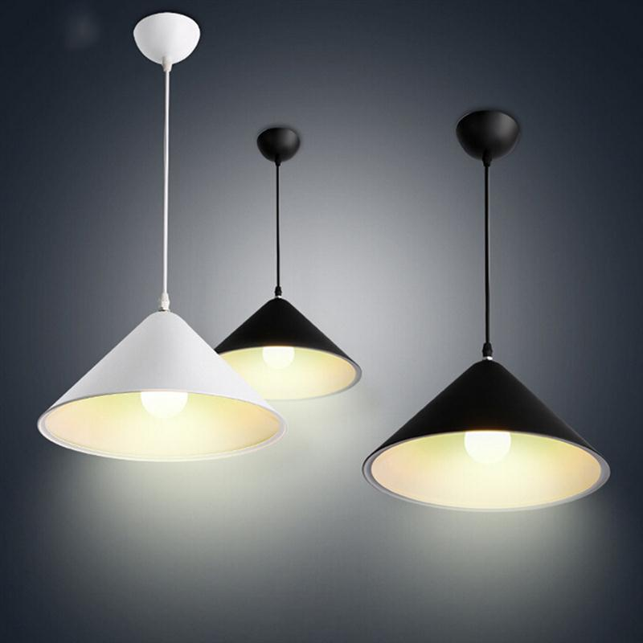
Những vật thể này mang hình dạng hình không gian nào ?
Chiếc nón bài thơ
Mái lều ở khu du lịch
Chụp đèn

Slide 3
1. Hình nón
Quay tam giác AOC vuông tại O một vòng quanh cạnh góc vuông OA cố định thì được một hình nón
A
C
O

Slide 4

1. Hình nón.
A
Đường cao
Hình tròn (O) là đáy của hình nón
Đường tròn (O) là đường tròn đáy
AD : là một đường sinh
Điểm A : là đỉnh của hình nón
AO : là đường cao của hình nón
OC : là bán kính đáy của hình nón
Đường sinh
O
D
C
Bán kính đáy
Đáy

Slide 5
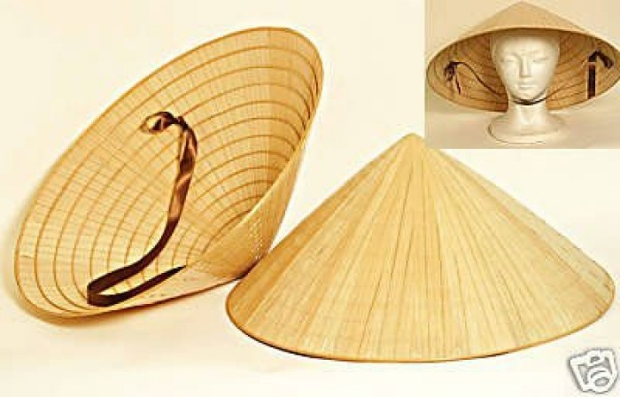
?1
Chiếc nón ( hình vẽ ) có dạng mặt xung quanh của một hình nón. Quan sát hình và cho biết đâu là đường tròn đáy, đâu là mặt xung quanh, đâu là đường sinh của hình nón
Trả lời :
Đường tròn đáy là phần vành rộng nhất của nón.
Mặt xung quanh là phần bên ngoài của nón, tính từ đỉnh nón đến đường tròn đáy.
Đường sinh là đoạn thẳng bất kỳ nối từ đỉnh đến đường tròn đáy
Đường tròn đáy
Mặt xung quanh
Đường sinh

Slide 6


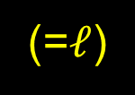





2. Diện tích xung quanh hình nón
(S_{xq} )
S
S
$$𝓁$$
$$𝓁$$
A
A
A
O
r
A’
$$2πr$$
n⁰
A'
Gọi bán kính đáy của hình nón là r ; đường sinh là
$$𝓵$$
Tâm S là đỉnh của hình nón.
Hình quạt
tròn
Bán kính SA bằng độ dài đường sinh của hình nón
(=$𝓁$)
Hình khai triển
mặt xung quanh
của hình nón
Độ dài cung AA’A bằng bằng độ dài đường tròn đáy của hình nón và bằng
$$2πr$$
$$S_{xq nón}=S_{quạt}$$

Slide 7




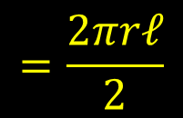





2. Diện tích xung quanh hình nón ( S_{xq})
S
S
A
A
O
r
A’
A
n⁰
$$S_{quạt }=\frac{πR^{2}n}{360}$$
A'
hay $S_{quạt}=\frac{l.R}{2}$
Ta có : $S_{xq }=S_{quạt}$
$$=\frac{2πr𝓁}{2}$$
$$=πr𝓁$$
Trong đó:
R : Bán kính của đường tròn.
l: Độ dài cung n⁰ của hình quạt tròn.
$$⇒S_{xq }=πr𝓁$$

Slide 8




2. Diện tích xung quanh hình nón
S
O
r
A
A’
Diện tích xung quanh của hình nón là
Diện tích toàn phần của hình nón là
Trong đó:
+) r là bán kính đáy hình nón
+) $𝓵$ là độ dài đường sinh hình nón.

Slide 9











Ví dụ. Tính diện tích xung quanh của một hình nón có chiều cao h = 16cm và bán kính đường tròn đáy r = 12cm
A
Cho biết:
h = 16cm
r = 12 cm
$$𝓁$$
h
Giải
r
+) Độ dài đường sinh của hình nón :
O
C
Chú ý
$$\begin{matrix}𝓁=\sqrt{h^{2}+r^{2}} \\ h=\sqrt{𝓁^{2}−r^{2}} \\ r=\sqrt{𝓁^{2}−h^{2}}\end{matrix}$$
+) Diện tích xung quanh của hình nón :

Slide 10


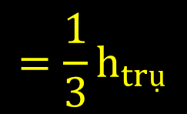
3. Thể tích hình nón
$V_{nón}=\frac{1}{3}V_{trụ}$
Thể tích của hình nón là :
h_{trụ}
$$V_{nón}=\frac{1}{3}πr^{2}h$$
Trong đó:
+) r là bán kính đáy của hình nón
+) h là độ dài đường cao hình nón
$$=\frac{1}{3}h_{trụ}$$
h_{cột nước}

Slide 11
Một số vật thể quanh ta mang hình dạng hình nón
Chiếc nón bài thơ
Mái lều ở khu du lịch
Chụp đèn

Slide 12
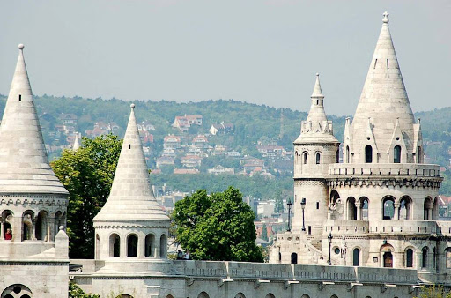

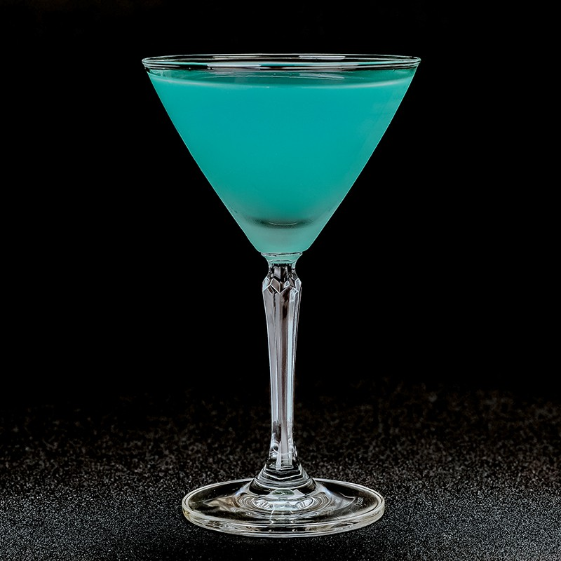
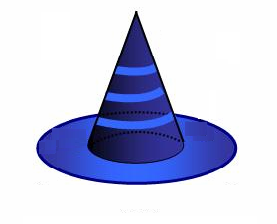
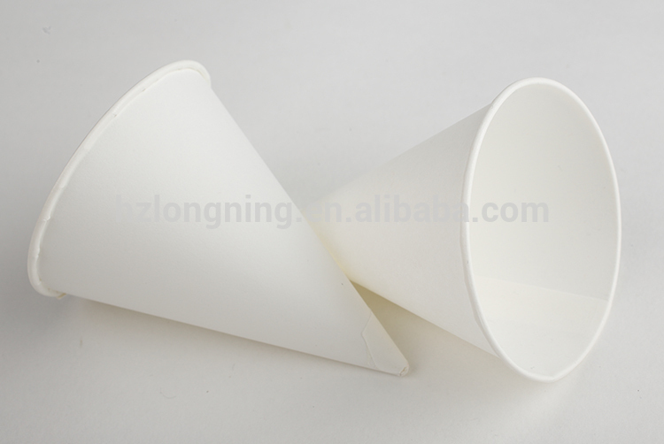

Slide 13
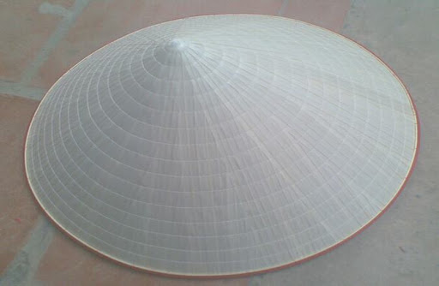




4. Luyện tập
Bài tập 1.
Chiếc nón do làng Chuông ( Thanh Oai – Hà Nội) sản xuất là hình nón có đường sinh bằng 30 cm, đường kính đáy bằng 40cm. Người ta dùng hai lớp lá để phủ lên bề mặt xung quanh của nón.
Tính diện tích xung quanh của chiếc nón.
Tính diện tích lá cần dùng cho một chiếc nón
Cho biết :
$$𝓁$$
$𝓁=30$ ( cm)
$$\begin{matrix}S_{xq}=? \\ S_{lá }=?\end{matrix}$$
d = 40 (cm)
O
d

Slide 14









Cho biết :
d = 40 cm
$$𝓵$$
$$\begin{matrix}S_{xq}=? \\ S_{lá }=?\end{matrix}$$
$𝓁=30$ cm
r
Giải
O
d
Tính diện tích xung quanh của hình nón.
b) Tính diện tích lá cần dùng cho một
chiếc nón.
Diện tích lá cần dùng cho một chiếc nón là:
+) Bán kính đáy của hình nón là :
r = 40 : 2 = 20 (cm)
+) Diện tích xung quanh của hình nón là:
$$600π.2$$
$$\left.=1200π(cm^{2}\right)$$
S_{xq}$=πr𝓁$
$$=π.20.30$$
$$\left.=600π(cm^{2}\right)$$

Slide 15

Bài tập 2( B15/ SGK- Trang117)
Một hình nón được đặt vào bên trong một hình lập phương như hình vẽ ( cạnh của hình lập phương bằng 1).
Hãy tính:
Bán kính đáy của hình nón.
Độ dài đường sinh.
Bổ sung:
c) Tính thể tích của hình nón.
$$𝓁$$
h
1
O
r
1

Slide 16




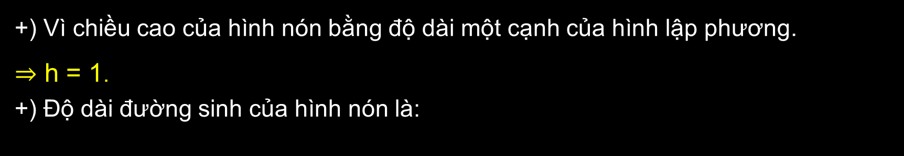


Giải
Bán kính đáy của hình nón.
+) Gọi bán kính đáy của hình nón là r ; chiều cao là h và đường sinh là
+ Vì đường tròn đáy của hình nón nội tiếp hình vuông của mặt đáy hình lập phương
$⇒$ Đường kính đáy của hình nón là 1.
$⇒$ r = 1 : 2 = $\frac{ 1}{2}$
$𝓵$.
$$𝓁$$
h
1
O
r
b) Độ dài đường sinh.
1
+) Vì chiều cao của hình nón bằng độ dài một cạnh của hình lập phương.
$⇒$ h = 1.
+) Độ dài đường sinh của hình nón là:

Slide 17




c) Tính thể tích của hình nón
$$=\frac{1}{3}π.{\left(\frac{1}{2}\right)}^{2}.1$$
$$=\frac{π}{12}$$
$$𝓁$$
$$V=\frac{1}{3}πr^{2}h$$
h
1
O
r
1

Slide 18





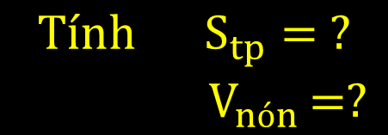



Bài tập 3. Một hình nón có bán kính đáy bằng 5cm và diện tích
xung quanh bằng .
Tính diện tích toàn phần của hình nón.
Tính thể tích của hình nón.
$65π$ cm²
$$S_{tp}=S_{xq}+S_{đáy}$$
Cho biết :
O
r = 5 (cm)
r
Giải
$$S_{xq}=65π\left(cm^{2}\right)$$
a) Tính diện tích toàn phần của hình nón.
+) Diện tích đáy của hình nón
$$\begin{matrix}Tính S_{tp}= ? \\ { V}_{nón }=?\end{matrix}$$
$$S_{đáy}=πr^{2}$$
$$\left.=π{.5}^{2}=25π(cm^{2}\right)$$
+) Diện tích toàn phần của hình nón.
$$S_{tp}=S_{xq}+S_{đáy}$$
$$\left.=65π+25π=90π(cm^{2}\right)$$

Slide 19











b) Tính thể tích của hình nón.
Cho biết :
$$V_{nón}=\frac{1}{3}π{\text{r}}^{2}h$$
$$𝓁$$
r = 5 (cm)
h
$$S_{xq}=65π\left(cm^{2}\right)$$
O
Giải
r
$$⇒𝓁=\frac{S_{xq}}{πr}$$
Ta có $S_{xq}=πr𝓁$
+) Độ dài đường sinh của hình nón
+)Thể tích của hình nón:
$$𝓁=\frac{65π}{5π}=13\left(cm\right)$$
$$V=\frac{1}{3}πr^{2}h$$
$$=\frac{1}{3}.π{.5}^{2}.12$$
$$=100π\left(cm^{3}\right)$$
+) Đường cao của hình nón:
$$h^{}=\sqrt{𝓁^{2}−r^{2}}$$
$$=\sqrt{{13}^{2}−5^{2}}=12\left(cm\right)$$

Slide 20





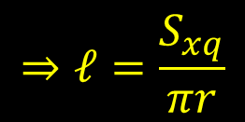

A
Mặt đáy
Các yếu tố hình nón
Mặt xung quanh
$$𝓁$$
h
Đường sinh
Đỉnh
r
Đường cao
O
C
HÌNH NÓN
Sự tạo thành hình nón
Quay tam giác AOC vuông tại O quanh cạnh góc vuông OA cố định
Trong đó
r là bán kính đáy hình nón
h là chiều cao hình nón
$$⇒𝓁=\frac{S_{xq}}{πr}$$
$$S_{xq}=πr𝓵$$
Diện tích
$$𝓁 là độ dài đường sinh$$
$$S_{tp}=πr𝓵+π{\text{r}}^{2}$$
$$\begin{matrix}𝓁=\sqrt{h^{2}+r^{2}} \\ h=\sqrt{𝓁^{2}−r^{2}} \\ r=\sqrt{𝓁^{2}−h^{2}}\end{matrix}$$
Thể tích
$$V_{nón}=\frac{1}{3}π{\text{r}}^{2}h=\frac{1}{3}S_{đáy}.h$$

Slide 21
HƯỚNG DẪN VỀ NHÀ
Học thuộc các công thức tính diện tích xung quanh, diện tích toàn phần, thể tích của hình nón.
Nắm vững các khái niệm về hình nón: đáy, mặt xung quanh, đường sinh, đường cao, bán kính.
Làm các bài tập 16 ; 17; 18; 19; 20; 21 ( SGK- Trang 117; 118).
Làm các bài tập 16 ; 18; 20; 24 ( SBT- Trang 167, 168, 169 ).

